Slide 1
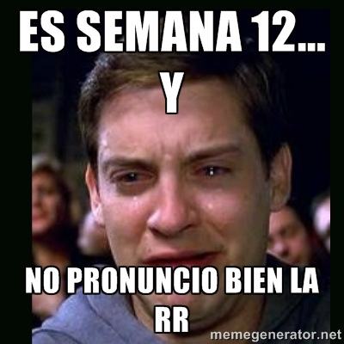

Slide 2
ENEMIGO
# 5
“r” vs. “rr”

Slide 3
/r/
/rr/

Slide 4
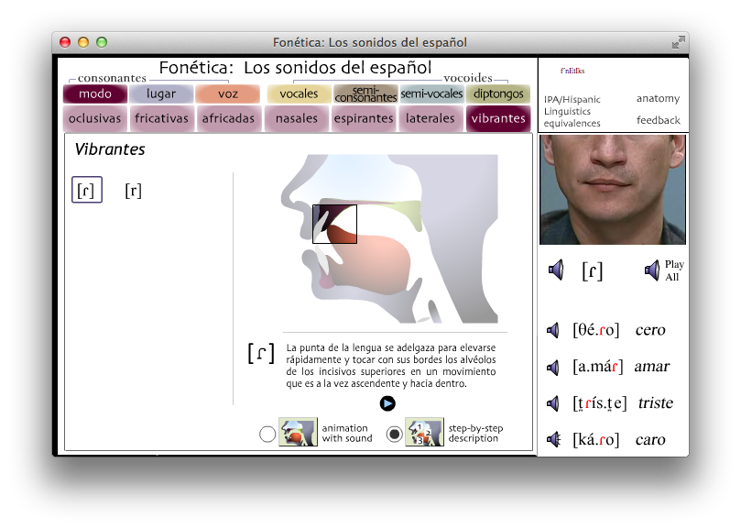
¿Cómo producir
/r/?

Slide 5
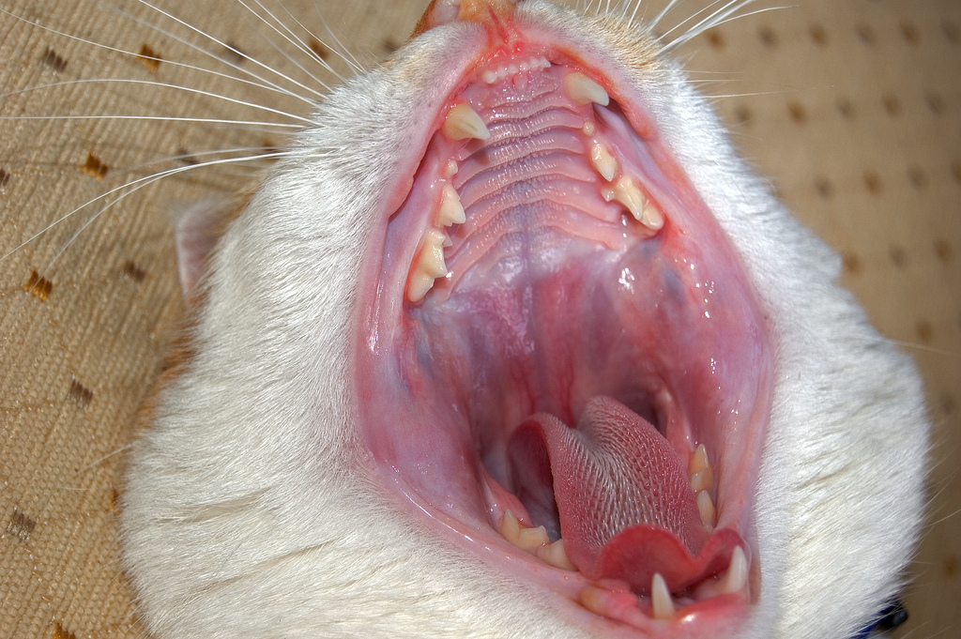
Existe un sonido parecido en inglés…
“tt” y “d” son alveolares

Slide 6
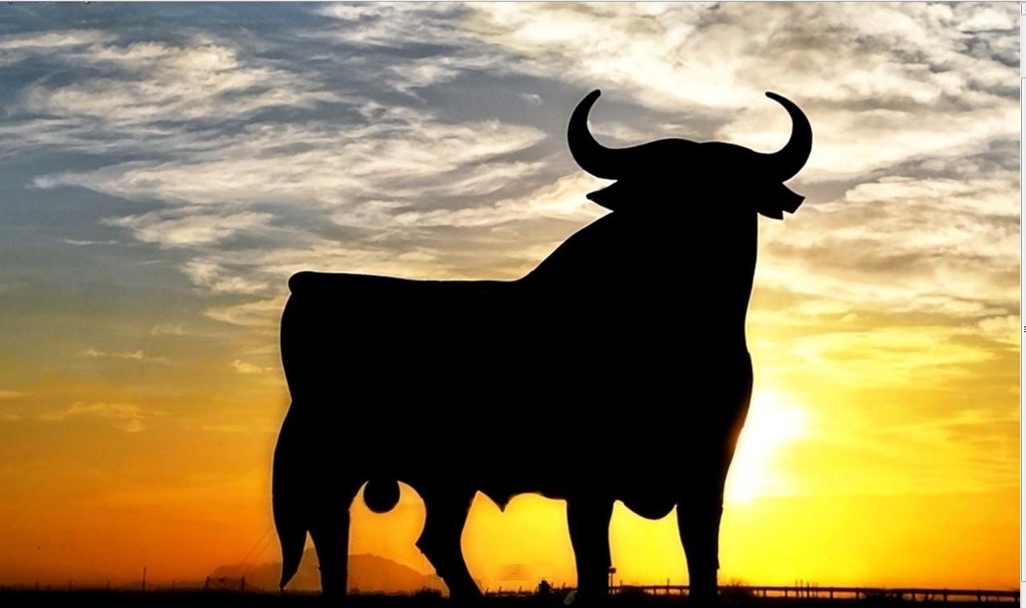
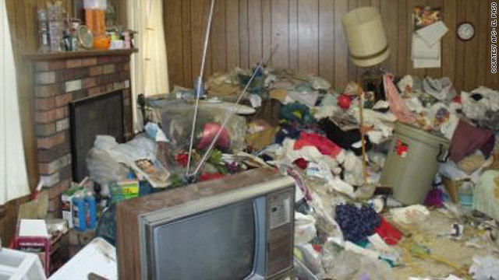
toro | vs. | todo

Slide 7
toro | vs. | todo
La “d” de “todo” es dental y tiene pronunciación “suave”.
La “r” de “toro” suena como “tt” en inglés (“butter”).

Slide 8
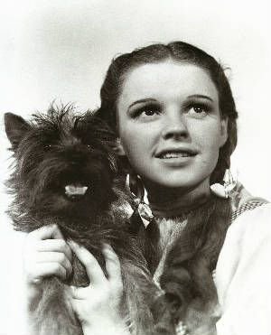
“Toto”
toro | =
(¡pero con las vocales del español!)

Slide 9
pero
caro
para
coro
(petto)
(catto)
(patta)
(cotto)
Español
Inglés imaginario

Slide 11
/rrrrrrrrrrrrrrrr/

Slide 12
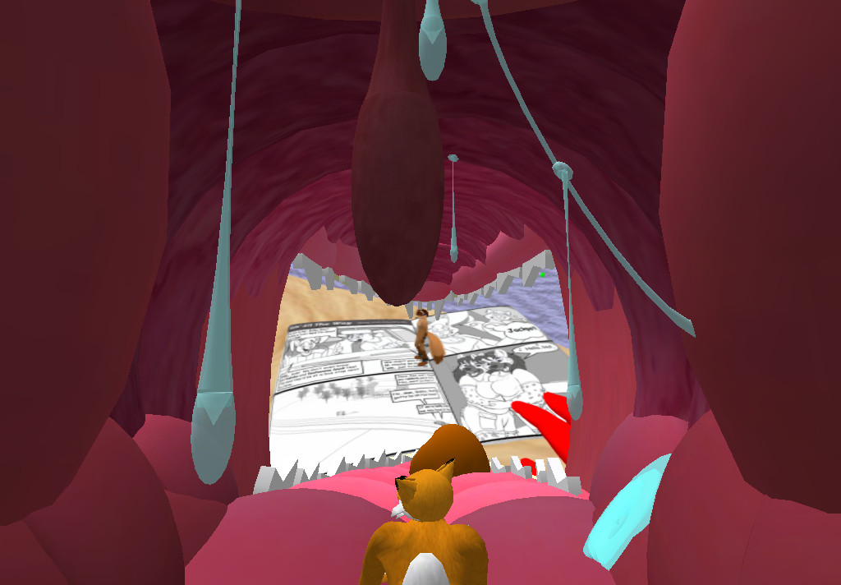
¿Cómo producir
/rrrrr/?

Slide 13
/rrrrrrrrrrrrr/
Un gato

Slide 14
r
r
r
r-r-r-ecibió

Slide 15
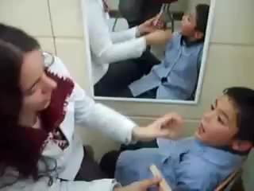

Slide 16
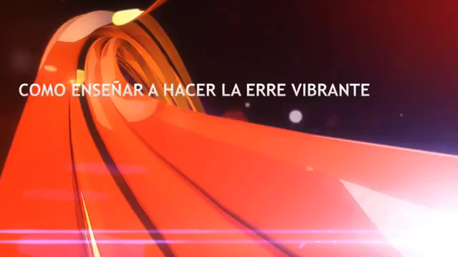

Slide 17
pero vs. perro
caro vs. carro
ere vs. corro
para vs. parra
/rrrrr/
/rrrrrrrrrrrrrrrr/

Slide 18
pero
caro
para
coro
perro
carro
parra
corro
vs.
/r/
/rrrrrrr/
/rrrrr/

Slide 19
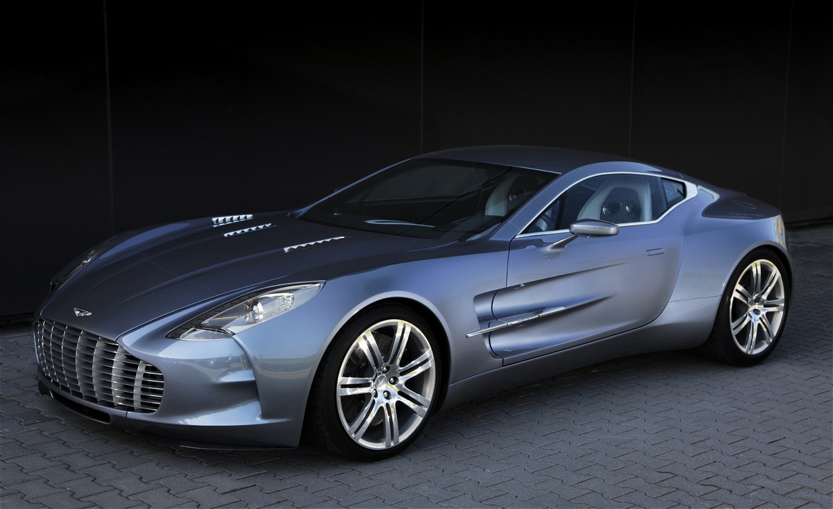
Ramón, tu carro está muy caro.

Slide 20
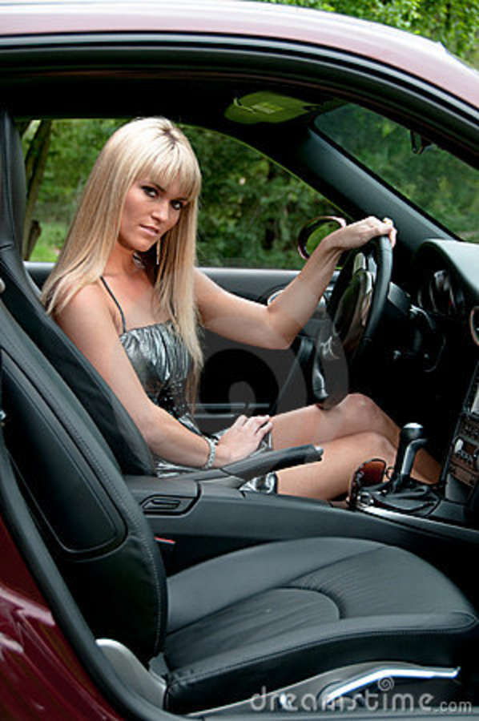
Rita, tu carro es muy rápido.

Slide 21

¡Ojo!
schwa
Rosa es una chica muy romántica.

Slide 23
REGLAS
“r” vs. “rr”

Slide 24
3 reglas
básicas

Slide 25
3 reglas
¡Importa la posición de la "r”!
Ra-món
1a. inicial de palabra
/rrr/
En-ri-que
1b. inicial de sílaba
cre-ma
2. interior de sílaba
/r/
co-mer
3. final de sílaba

Slide 26
Inicio de sílaba
Regla #1

Slide 27
Después de consonante (y/o inicio de palabra)
Ra-quel
Inicio de sílaba = [rrrrrrrr]
al—re-de-dor
En—ri-que

Slide 28
al—rededor
En—rique
en—riquecer
son—reír
hon—ra
“rr múltiple” después de
consonante
sílaba

Slide 29
Interior de sílaba
Regla #2

Slide 30
En—rrri-que
a—grio
Al—fre-do
NO inicial de sílaba = [r] simple

Slide 31
Final de sílaba
Regla #3

Slide 32

hablar
comer
“r” final de palabra o sílaba
tenedor
[r] o [rrrr] (¡escoja Usted!)

Slide 33
a. Erre con erre cigarro, …
b. erre con erre barril, …
c. rápido corren los carros …
d. cargados de azúcar …
e. del ferrocarril.

Slide 34
Articula
en voz alta
Isidora es la presidenta rara que enseña tus asignaturas difíciles de musicología.

Slide 35

¿Preguntas?

Slide 36

Otros recursos
http://www.uiowa.edu/~acadtech/phonetics/
https://www.youtube.com/watch?v=ypwcqffJ1dI
https://www.youtube.com/watch?v=vUNEwsWoWy4

Slide 37

¡Gracias por venir!
jvcasill@email.arizona.edu
www.jvcasillas.com

Slide 38
Referencias
Schwegler, A. (2013). Clínica de pronunciación. Middlebury College.

